Slide 1


Apache Spark
Χρήστος Γκόγκος
11/5/2020
https://github.com/chgogos/big_data

Slide 2
Τι είναι το Apache Spark;
Το Apache Spark είναι ένα framework γενικού σκοπού που επιτρέπει κατανεμημένη επεξεργασία σε ομάδες υπολογιστών
Μπορεί να θεωρηθεί ως μηχανή επεξεργασίας (processing engine) που δίνει έμφαση σε ταχύτητα και ευκολία χρήσης ενώ παράλληλα παρέχει δυνατότητες προχωρημένης ανάλυσης δεδομένων
Το Spark δημιουργήθηκε αρχικά στο AMPLab του UC Berkeley (2009) και από το 2010 είναι open source ως top level Apache project
Δίνει έμφαση στη διατήρηση δεδομένων στη μνήμη (100x ταχύτερο από το Hadoop MapReduce για συγκεκριμένες εργασίες)
Notes:
amplab = algorithms machines people
Spark is a “Top level” Apache project

Slide 3

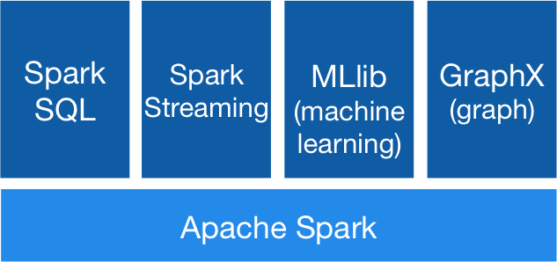
To Stack του Apache Spark
Spark SQL: πρόσβαση σε δομημένα δεδομένα – συμβατότητα με HiveQL
Spark Streaming: fault tolerant χειρισμός data streams (Flume, Kafka,…)
MLlib: έλεγχος υποθέσεων, κατηγοριοποίηση, παλινδρόμηση, συσταδοποίηση, ανάλυση κύριων συνιστωσών κ.α.
GraphX: ανάλυση γραφημάτων (π.χ. pagerank), μέσω του Pregel API

Slide 4
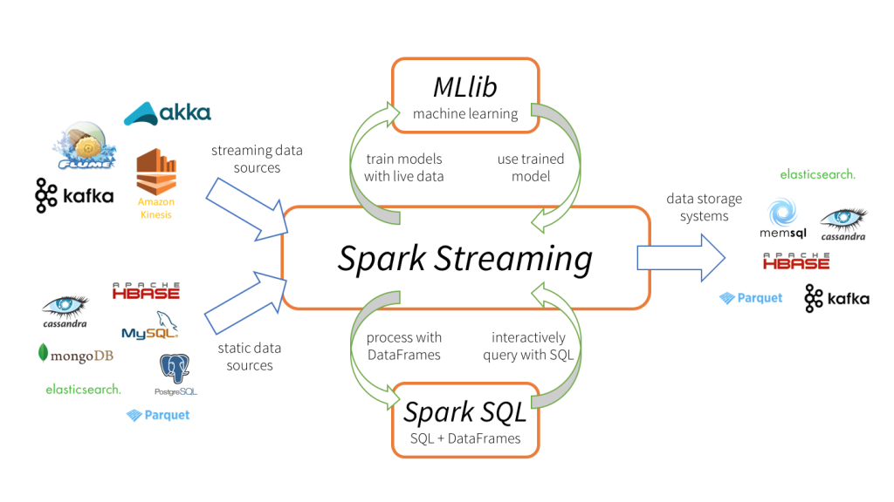
Για ποιες εφαρμογές είναι κατάλληλο το Apache Spark;
Το Spark είναι κατάλληλο για:
Διαδραστικά ερωτήματα σε μεγάλα δεδομένα
Επεξεργασία streaming μεγάλων δεδομένων από αισθητήρες ή από άλλες πηγές
Εκτέλεση εργασιών μηχανικής μάθησης σε μεγάλα δεδομένα
https://databricks.com/blog/2016/06/22/apache-spark-key-terms-explained.html

Slide 5
Χαρακτηριστικά του Spark
Διατηρεί τα δεδομένα και τα ενδιάμεσα αποτελέσματα στη μνήμη, αντί να τα γράφει στο δίσκο
Παρέχει επεξεργασία «σχεδόν» πραγματικού χρόνου
Σε σχέση με το Hadoop MapReduce το Spark:
πραγματοποιεί λιγότερο ακριβά ανακατέματα (shuffles) κατά την επεξεργασία των δεδομένων
Παρέχει υψηλότερου επιπέδου API που διευκολύνει τους προγραμματιστές
Έχει σχεδιαστεί ως μηχανισμός εκτέλεσης εφαρμογών τόσο στη μνήμη όσο και στο δίσκο (όταν η μνήμη δεν επαρκεί, οι λειτουργίες του Spark χρησιμοποιούν διαθέσιμες δευτερεύουσες μονάδες αποθήκευσης)

Slide 6
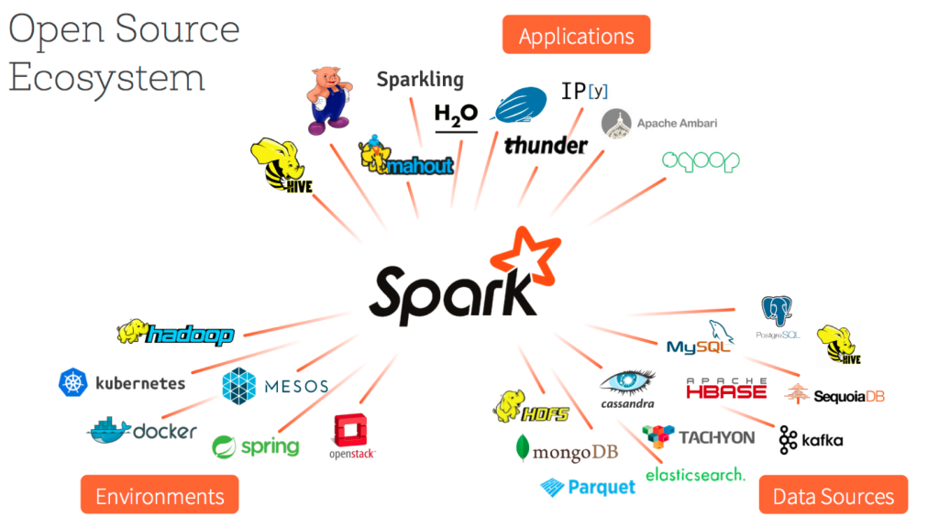

Δεδομένα που χειρίζεται το Spark
Συχνά χρησιμοποιείται πάνω από το Hadoop που του παρέχει πρόσβαση σε δεδομένα τα οποία βρίσκονται στο HDFS ή στην HBase
Επιπλέον:
Μπορεί να διαβάσει δεδομένα και από άλλα συστήματα αποθήκευσης δεδομένων όπως Cassandra, MongoDB, CouchDB κ.α.
Μέσω του υποσυστήματος Apache Spark SQL μπορεί να έχει πρόσβαση μέσω SQL σε σχεσιακές βάσεις δεδομένων
Μπορεί να χρησιμοποιεί το Apache Mesos ως cluster manager και να εκτελείται εκτός Hadoop σε ομάδες υπολογιστών που τη διαχείρισή τους αναλαμβάνει το Mesos
https://databricks.com/blog/2016/01/05/apache-spark-2015-year-in-review.html
Notes:
apache spark standalone

Slide 7
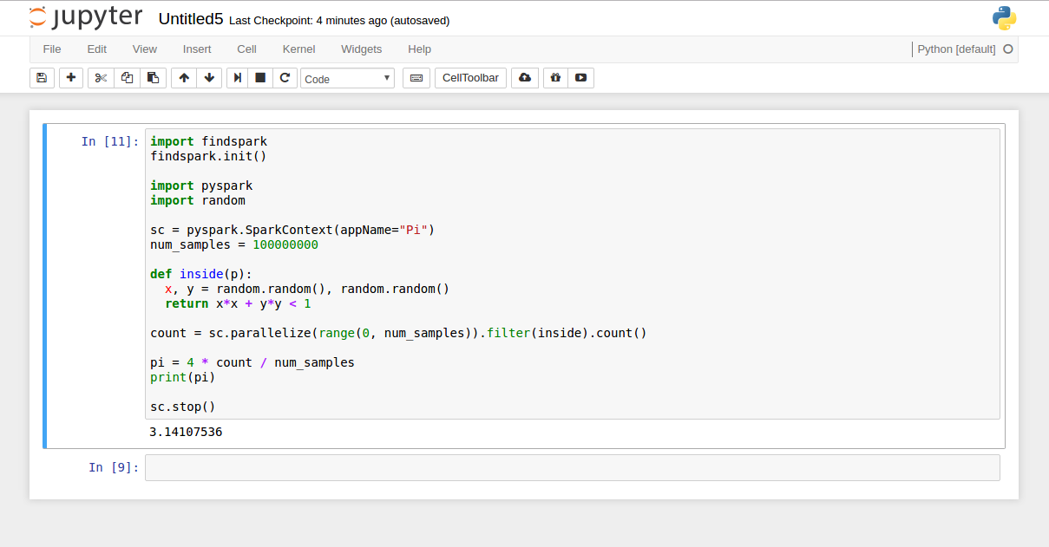
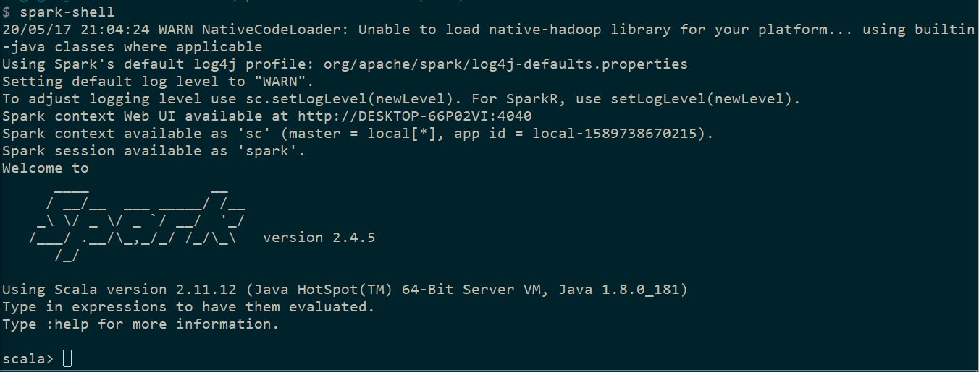
Γλώσσες που υποστηρίζει το Spark
Scala
Java
Python
R
Διαθέτει REPL (Read Evaluate Print Loop) για: Scala, Python, R
Python notebooks
R notebooks
Notes:
REPL = Read Eval Print Loop

Slide 8
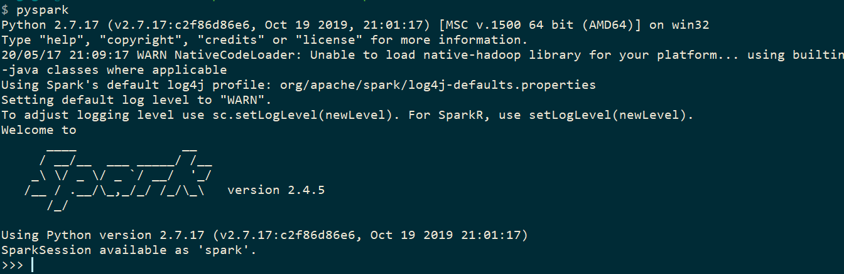
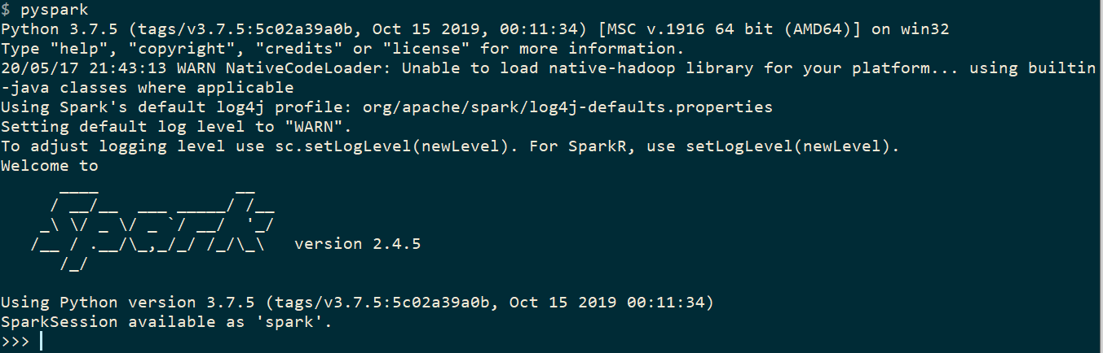
Python REPL

Slide 9
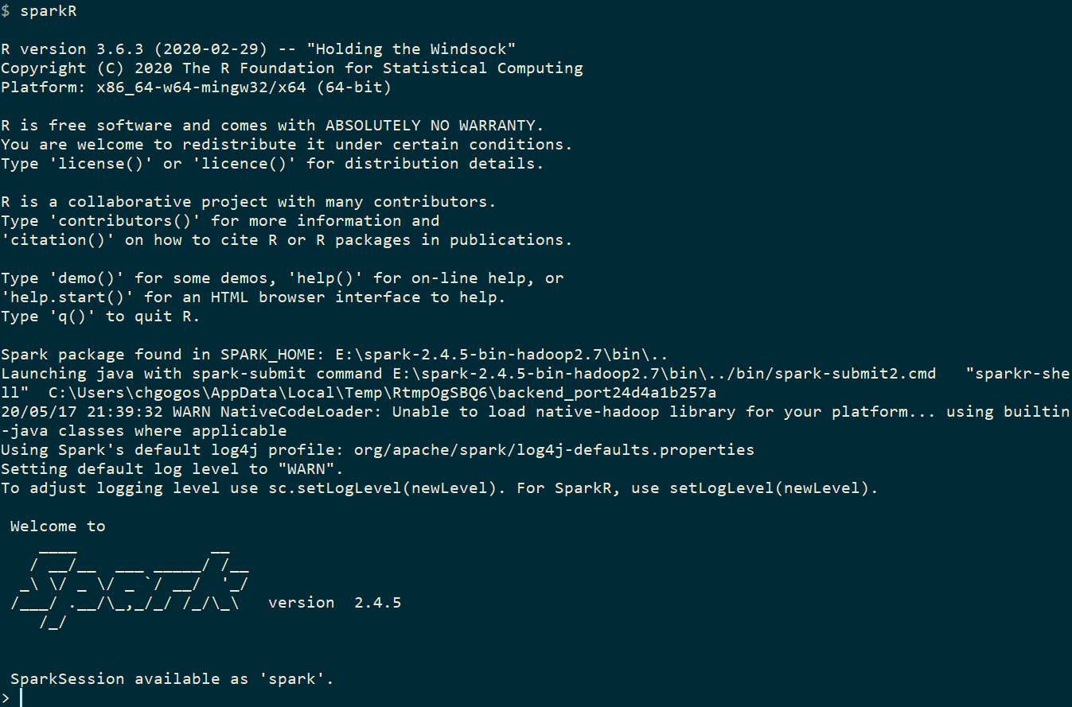
R REPL

Slide 10
Resilient Distributed Datasets (RDDs)
Τα RDDs μοιάζουν με τους πίνακες των Βάσεων Δεδομένων
Τα RDDs είναι immutable (ένα RDD μπορεί να τροποποιηθεί μέσω ενός μετασχηματισμού αλλά σε αυτή την περίπτωση επιστρέφεται ένα νέο RDD και το αρχικό RDD παραμένει το ίδιο)
Τα RDDs υποστηρίζουν κατανεμημένη αποθήκευση δεδομένων στις μνήμες των μηχανημάτων ενός cluster έτσι ώστε να επιτυγχάνεται
ανοχή σε σφάλματα: καταγράφοντας το ιστορικό των μετασχηματισμών που εφαρμόζονται στα δεδομένα
υψηλή απόδοση: Παραλληλισμός επεξεργασίας στους κόμβους του cluster

Slide 11
RDDs: Transformations - Actions
Από τη στιγμή που έχει δημιουργηθεί ένα RDD δύο βασικοί τύποι λειτουργιών μπορούν να γίνουν:
Μετασχηματισμοί (tranformations)
δημιουργούν ένα νέο RDD αλλάζοντας το αρχικό (π.χ. map, filter, flatMap, groupByKey, reduceByKey, aggregateByKey, pipe, coalesce)
οι μετασχηματισμοί δεν επιστρέφουν μια απλή τιμή αλλά ένα νέο RDD (lazy evaluation)
Ενέργειες (actions)
υπολογίζουν μια ποσότητα αλλά δεν αλλάζουν τα δεδομένα (π.χ. reduce, collect, count, first, take, countByKey, foreach)
όταν καλείται μια ενέργεια σε ένα RDD, τότε εκτελούνται όλοι οι μετασχηματισμοί και επιστρέφεται το αποτέλεσμα

Slide 12
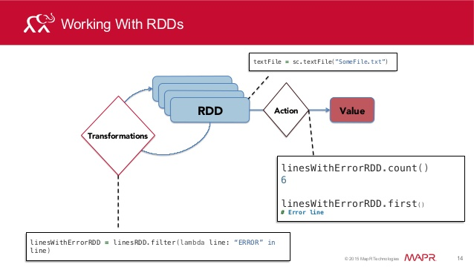
Directed Acyclic Graphs (DAGs)
To Spark επιτρέπει την ανάπτυξη σύνθετων εργασιών, που αποτελούνται από πολλά επιμέρους βήματα χρησιμοποιώντας το DAG pattern
Το Spark διατηρεί τα ενδιάμεσα αποτελέσματα στη μνήμη αντί να τα εγγράφει στο δίσκο (ιδιαίτερα χρήσιμο όταν χρειάζεται να πραγματοποιηθούν εργασίες στα ίδια δεδομένα πολλές φορές)

Slide 13
Mlib (scalable machine learning library)
Το API του MLib βασίζεται στα DataFrames
Αλγόριθμοι μηχανικής μάθησης
Κατηγοριοποίηση
Παλινδρόμηση
Δένδρα απόφασης
Αλγόριθμοι συστάσεων
Συσταδοποίηση
…

Slide 14
Streaming
Τα streaming δεδομένα φθάνουν συνεχώς από διάφορες πηγές με μικρά μηνύματα
Υπάρχουν πολλές εφαρμογές της streaming τεχνολογίας (παρακολούθηση αισθητήρων, έλεγχος logs, παρακολούθηση χρηματοοικονομικών αγορών κ.α.)
Λογισμικά ανάλυσης streams
Flink
Storm
Kafka
Spark
Samza
Kinesis
…

Slide 15
Εξέλιξη του μοντέλου επεξεργασίας στο Apache Spark
RDD (Resilient Distributed Datasets)
Spark 1.3 ➔ DataFrame API (χρησιμοποιεί γλώσσα ερωτημάτων – query language – για να χειρίζεται τα δεδομένα ταχύτερα σε σχέση με τα RDD)
Spark 1.6 ➔ DataSet API (δημιουργεί query plans για την εκτέλεση των ερωτημάτων, ταχύτερο σε σχέση με τα RDDs)

Slide 16
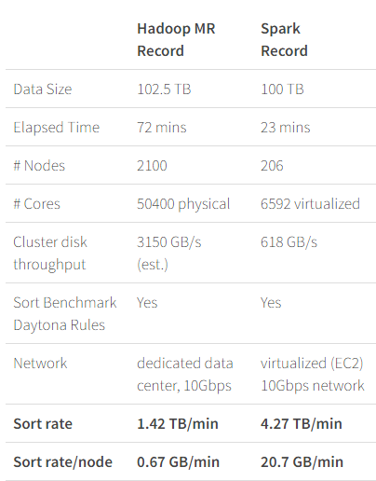
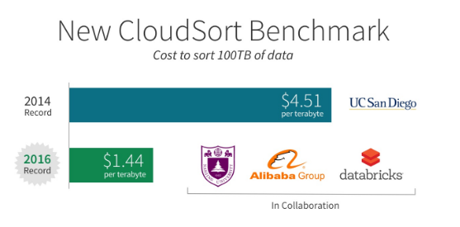
Απόδοση του Apache Spark (GraySortMetric, CloudSortMetric)
GraySort 2014
https://databricks.com/blog/2016/11/14/setting-new-world-record-apache-spark.html
https://databricks.com/blog/2014/11/05/spark-officially-sets-a-new-record-in-large-scale-sorting.html
Notes:
GraySortMetric: Sort rate (TBs / minute) achieved while sorting a very large amount of data (currently 100 TB minimum).
CloudSortMetric: Minimum cost for sorting a very large amount of data on a public cloud. (currently 100 TB).

Slide 17

Demo: παράδειγμα επεξεργασίας με το Apache Spark
Υπολογισμός πλήθους μοναδικών επισκεπτών ιστοσελίδας
Εύρεση IP διευθύνσεων από τις οποίες συνδέθηκε ο κάθε μοναδικός χρήστης
Χρήση αρχείων καταγραφής - weblogs (82.9ΜΒ)
Java magazine May/June 2016
Apache Spark 101: Getting up to speed on the popular big data engine
http://www.oracle.com/technetwork/java/javamagazine
id πελάτη
IP Διεύθυνση

